Slide 1
CHÀO MỪNG CÁC EM ĐẾN VỚI BUỔI HỌC NGÀY HÔM NAY!

Slide 2







FISHING GAME
GO

Slide 3


Câu 1: Câu 1: Chọn đáp án đúng
Trong các dữ liệu sau, dữ liệu nào không phải là số liệu?
C. Đúng
D. Điểm kiểm tra 15p
A. Cân nặng các bạn học sinh
C. Các nước ở châu Á
B. Chiều cao các bạn trong lớp

Slide 4
Câu 2: Cho dãy dữ liệu các nước ở châu Á: Việt Nam, Ấn Độ, Shingapore, Mỹ. Dữ liệu không hợp lý trong dãy trên là
D.right
A. Việt Nam
B. Ấn Độ
C. Shingapore
D. Mỹ

Slide 5


Câu 3: Trong các dữ liệu sau, dữ liệu nào là số liệu?
C.right
C. Điểm số các môn thi
D. Danh sách các loài thực vật
A. Xếp loại lực học
B. Danh sách các môn thể thao

Slide 6

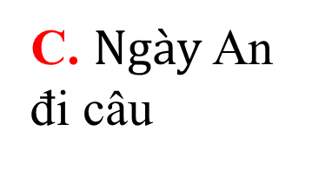
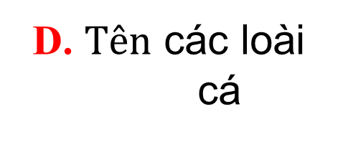
Câu 4: Ngày chủ nhật bạn An đã câu được 3 con cá rô, 5 con các chép, 2 con cá chắm. Dữ liệu nào là số liệu
A.right
A. Số cá An câu được
D.$Tên$ các loài cá
C.$Ngày$ An đi câu
B. Các loài cá An câu được

Slide 7

Bài 39. BẢNG THỐNG KÊ
VÀ BIỂU ĐỒ TRANH

Slide 8

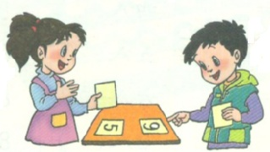
Bảng thống kê
HĐ1 - Nhiệm vụ
Hoạt động cặp đôi: Nghiên cứu bài tập mở đầu SGK trang 80 và trả lời các câu hỏi sau:
+ Nhìn vào dãy dữ liệu đó nhân viên có thể biết ngay bán được cỡ nào nhiều nhất không?
+ Hoàn thành bảng sau:
+ Dựa vào bảng trên hãy cho biết cỡ nào bán được nhiều nhất, cỡ nào bán được ít nhất?
+ Nhìn vào dãy dữ liệu đó nhân viên không thể biết ngay bán được cỡ nào nhiều nhất .
Cỡ áo | S | M | L
Số lượng bán được
10
30
15
+ Cỡ M bán được nhiều nhất, cỡ S bán được ít nhất

Slide 9

HĐ2
Nhiệm vụ
Hoạt động cá nhân: Nghiên cứu HĐ2 SGK, trả lời câu hỏi.
a) Lập bảng thống kê
Cân nặng (kg) | 39 | 40 | 41 | 42 | 43 | 45
Số Học sinh
1
4
3
4
1
2
b) Có 2 bạn nặng 45kg ?
b) Có bao nhiêu bạn nặng 45kg ?

Slide 10
Bảng 1
Cỡ áo | S | M | L
Số lượng bán được | 10 | 30 | 15
Bảng 2
Cân nặng (kg) | 39 | 40 | 41 | 42 | 43 | 45
Số Học sinh | 1 | 4 | 3 | 4 | 1 | 2
Các bảng trên được gọi là gì?
Các bảng trên được gọi là Bảng thống kê
Các bảng trên cho biết những thông tin gì?

Slide 11
Bảng 1
Cỡ áo | S | M | L
Số lượng bán được | 10 | 30 | 15
Bảng 1 cho biết: Thông tin về số lượng áo bán được của 3 cỡ áo S, M, L

Slide 12
Bảng 2
Cân nặng (kg) | 39 | 40 | 41 | 42 | 43 | 45
Số Học sinh | 1 | 4 | 3 | 4 | 1 | 2
- Bảng trên cho biết các thông tin về cân nặng của 15 học sinh.
Số học sinh có cùng cân nặng.
- Có 6 mức cân nặng: 39, 40, 41, 42, 43, 45 (kg)
- Cân nặng tính theo đơn vị kg.

Slide 13

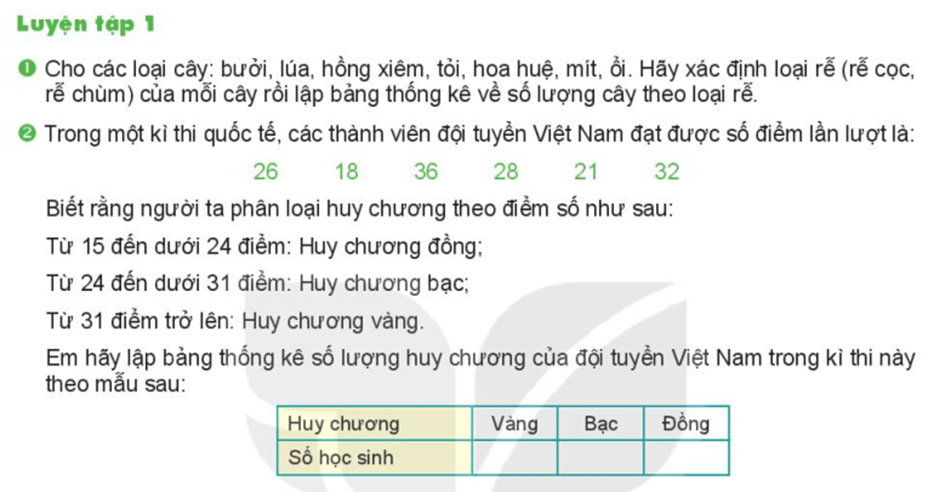
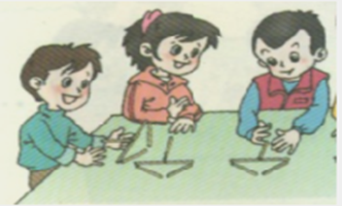

Slide 14

Bài tập
Câu 1. Hãy đọc bảng thống kê xếp loại hạnh kiểm lớp 6A sau:
Em hãy cho biết số học sinh có hạnh kiểm từ khá trở lên là bao nhiêu?
A. 5
B. 28
C. 27
D. 30

Slide 15
Câu 2. Hãy đọc bảng thống kê xếp loại hạnh kiểm lớp 6A sau:
Em hãy cho biết lớp 6A có tất cả bao nhiêu học sinh?
A. 25
B. 3
C. 2
D. 30

Slide 16

Câu 3. Bạn Hùng ghi chép nhanh điểm Toán của các bạn trong tổ 1 của lớp 6A thành dãy dữ liệu: 5, 8, 6, 7, 8, 5, 4, 6, 9, 6, 8, 8.
Em hãy giúp Hùng sắp xếp lại dữ liệu trên vào bảng sau (theo mẫu):
Em hãy cho biết có bao nhiêu bạn được điểm 8 và có bao nhiêu bạn có điểm dưới 6.
A. 4 bạn được 8 và 2 bạn dưới 6.
B. 4 bạn được 8 và 3 bạn dưới 6
C. 4 bạn được 8 và 6 bạn dưới 6
D. 1 bạn được 8 và 3 bạn dưới 6

Slide 17
Câu 4. Cho bảng số liệu đánh giá chất lượng sản phẩm bằng điểm số 1, 2, 3, 4, 5 của một lô hàng gồm 15 sản phẩm như sau:
Điểm | 1 | 2 | 3 | 4 | 5
Số sản phẩm | 3 | 0 | 5 | 7 | 0
Đối tượng thống kê là?
A. Các điểm số 1, 2, 3, 4, 5.
B. Số sản phẩm 3, 0, 5, 7, 0
C. Điểm số và sản phẩm
D. Lô hàng

Slide 18
Câu 5. Trong một cuộc khảo sát phương tiện đi làm trong toàn thể nhân viên của công ty X thu được bảng thống kê sau:
Phương tiện | Xe đạp | Xe bus | Xe máy | Ô tô cá nhân | Phương tiện khác
Số nhân viên | 6 | 15 | 20 | 9 | 0
Từ bảng thống kê trên, đáp án nào đúng đáp án nào sai:
 | Đúng | Sai
a) Có tất cả 4 phương tiện nhân viên trong công ty X đi làm.
b) Số nhân viên đi xe đạp là 15 người.
c) Số nhân viên đi xe bus nhiều hơn số nhân viên đi xe đạp.
d) Tổng số nhân viên của công ty X là 50 người.
X
X
X
X

Slide 19
Câu 6. Trong tháng 10 vừa qua, một cửa hàng xe đạp đã bán được tất cả 200 chiếc xe đạp, với các màu được thống kê trong bảng dưới đây:
Màu | Xanh lá cây | Vàng | Da cam | Đỏ | Trắng bạc
Số xe đạp | 70 | 35 | 20 | x | 40
35
Giá trị của x là:............

Slide 20

CẢM ƠN SỰ CHÚ Ý
LẮNG NGHE CỦA CÁC EM!

